Slide 1
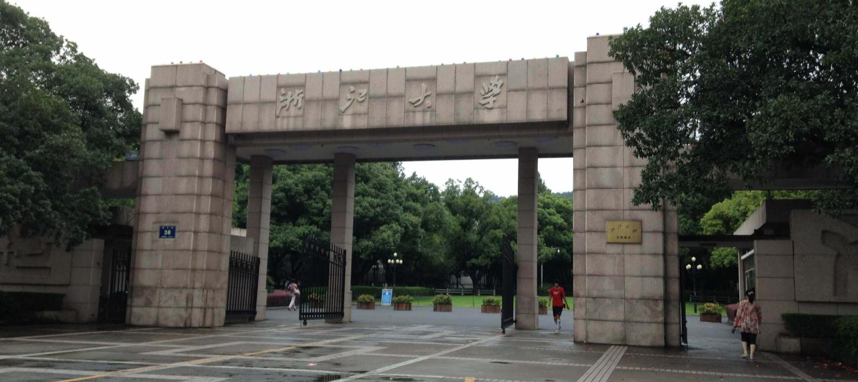
Image Completion with Structure Propagation
Paper reproduction
日期：2022.6.6
答辩人：
小组成员：俞晓锋、徐杰、张少弘

Slide 2
目 录
CONTENTS
1
论文研究内容
2
完成的工作
Research methods and processes of paper
Finished Work
3
成果展示
4
工作总结
Demonstration of research results
Summary

Slide 3
论文研究内容
Research methods and processes of paper

Slide 4
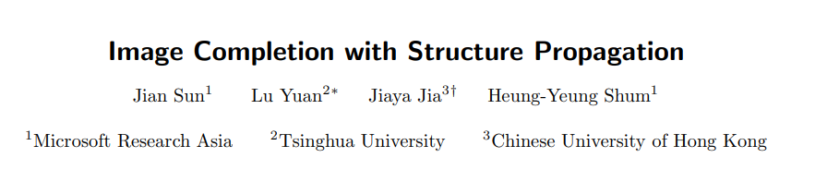
论文研究内容
Proceedings of SIGGRAPH 2005
文章提出一种新的图像填补方法，称之为结构传播(structure propagation)
用户手动标记从已知区域延申到未知区域的结构曲线，用于标识重要的结构信息，之后沿着曲线，在已知区域中采集源块，用来填补未知曲线上的空间，之后使用基于块的纹理合成完成其余部分的填充，最后提出光度矫正法(photometric correction method),得到最终图像补全结果。
Notes:
Image completion 主要的功能是利用已知的图像信息，填充未知的区域像素，已有的办法涉例如偏微分方程，采样，梯度光滑等技术，可以较好的回复未知区域的颜色，保持在纹理上的一致性。但是不能很好的保持显著的结构（例如栅栏、楼梯、窗户等等）。本文就是为了解决这个问题。

Slide 5
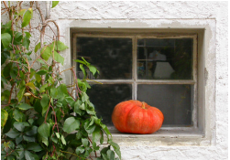
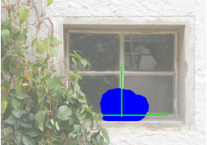
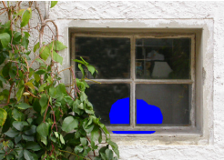
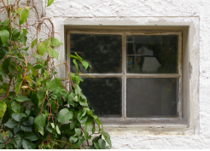
论文研究内容
基于块的图像修复容易造成结构不连续，而重要的结构信息可以通过几条曲线来表示，且人眼敏感于这些重要结构，所以对于这些结构应该优先合成。
研究基本思路
研究者基于以下两个结果:
自然图像中的特征通常能够用曲线勾勒出来;
填充其它区域之前，这些特征的内容应首先确定。
提出图像填充的步骤:
用户勾勒出特征曲线。（b）
结构扩散，根据曲线确定特征。（c）
纹理扩散，填充其它区域。（d）
(a) 输入图像
(b) 用户勾勒
(c) 结构扩散
(d) 纹理扩散
(最终输出图像)

Slide 6
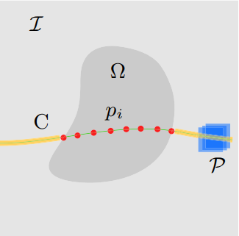
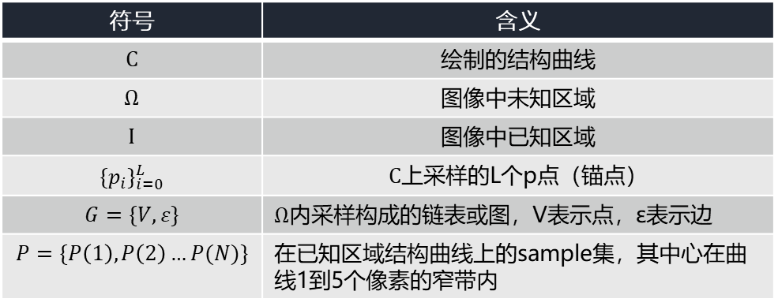
结构传播
符号 | 含义
$$C$$ | 绘制的结构曲线
$$Ω$$ | 图像中未知区域
$$I$$ | 图像中已知区域
$${\{p_{i}\}}_{i=0}^{L}$$ | $C$上采样的L个p点（锚点）
$$G=\{V,ε\}$$ | $Ω$内采样构成的链表或图，V表示点，ε表示边
$$P=\{P\left(1\right),P\left(2\right)…P(N)\}$$ | 在已知区域结构曲线上的sample集，其中心在曲线1到5个像素的窄带内
符号定义
Notes:
一些数据结构

Slide 7
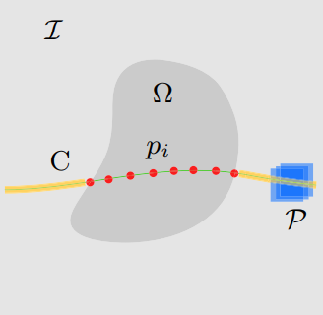
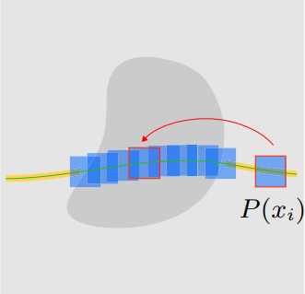

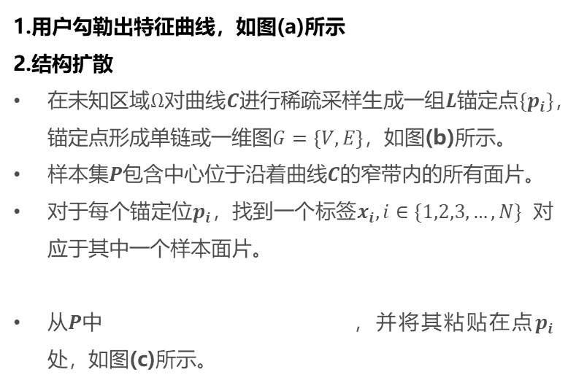
结构传播（structure propagation）
1.用户勾勒出特征曲线，如图(a)所示
2.结构扩散
在未知区域$Ω$对曲线$C$进行稀疏采样生成一组$L$锚定点$\{p_{i}\}$，锚定点形成单链或一维图$G=\{V,E\}$，如图(b)所示。
样本集$P$包含中心位于沿着曲线$C$的窄带内的所有面片。
对于每个锚定位$p_{i}$，找到一个标签$x_{i},i∈\{1,2,3,…,N\}$ 对应于其中一个样本面片。
从$P$中 ，并将其粘贴在点$p_{i}$处，如图(c)所示。
(a)
选择合适的样本补丁$P\left(x_{i}\right)$
(b)
(c)
Notes:
我们首先在未知区域对曲线C进行稀疏采样Ω 生成一组L锚定点{pi}。如图2（a）所示，合成面片的中心位于这些锚定点处，这些锚定点形成单链或一维图G={V，E}。V是对应于锚定点的L节点集，E是连接C上相邻节点的所有边的集。采样间隔通常是面片大小的一半，以确保足够的重叠。外部Ω, 样本集P={P（1），P（2），…，P（N）}包含中心位于沿着曲线C的窄带（通常为1-5像素宽）内的所有面片，如图2（a）所示。通常，样本大小N为数百或数千。因此，我们把结构传播看作图标记问题。对于每个锚定位PI，我们找到一个标签席∈{1，2，…，N}对应于其中一个样本面片。我们从P中选择样本补丁P（xi），并将其粘贴在点pi处，如图2（b）所示。

Slide 8
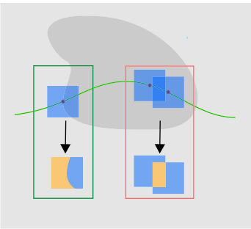
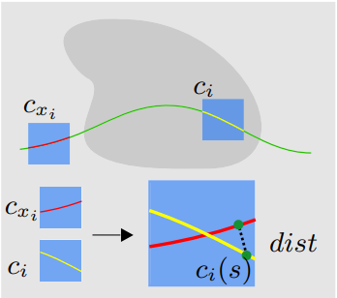
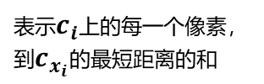



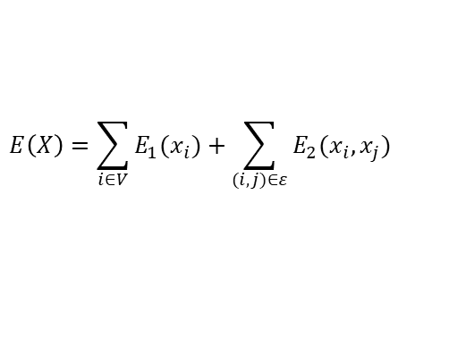

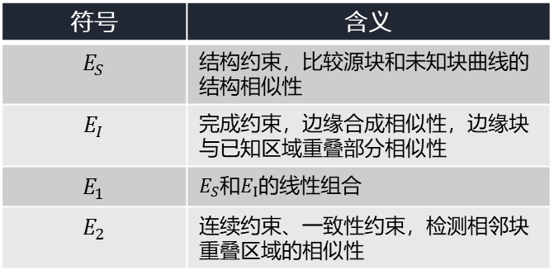

结构传播
约束边界上未知块和已知区域重叠部分的相似性
选择合适的样本补丁$P\left(x_{i}\right)$
损失函数：
$$E\left(X\right)=\sum_{i∈V}{E_{1}(x_{i})}+\sum_{(i,j)∈ε}{E_{2}(x_{i},x_{j})}$$
其中，$E_{1}\left(x_{i}\right)=k_{s}·$ $E_{S}\left(x_{i}\right)$+ $k_{i}·$ $E_{I}\left(x_{i}\right)$
$E_{S}\left(x_{i}\right)=d\left(c_{i},c_{x_{i}}\right)$+ $d\left(c_{x_{i}},c_{i}\right)$
nodes
edges
Sample块中的曲线
Loss块中的曲线
表示$c_{i}$上的每一个像素，到$c_{x_{i}}$的最短距离的和
符号 | 含义
$$E_{S}$$ | 结构约束，比较源块和未知块曲线的结构相似性
$$E_{I}$$ | 完成约束，边缘合成相似性，边缘块与已知区域重叠部分相似性
$$E_{1}$$ | $E_{S}$和$E_{I}$的线性组合
$$E_{2}$$ | 连续约束、一致性约束，检测相邻块重叠区域的相似性
$$E_{I}$$
$$E_{2}$$
Notes:
EI 和 E2 使用了opencv 中matchTemplate（）选择归一化方差方法（完全匹配返回结果为0）。

Slide 9

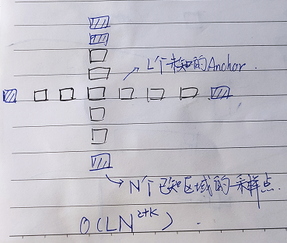
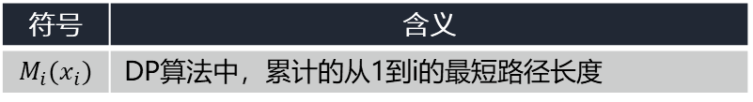
结构传播
Dynamic Programming(DP)
Dynamic Programming(DP)
符号 | 含义
$$M_{i}(x_{i})$$ | DP算法中，累计的从1到i的最短路径长度
在每个节点处选择当前最优的结果，用最短路径和记录cost
在计算过程中，维护一个记录表，，通过查询此记录表实现回溯。
适用于单曲线结构传播
Notes:
较为简单的情况是 只有一条曲线 .

Slide 10
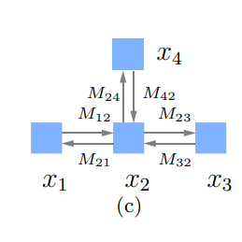
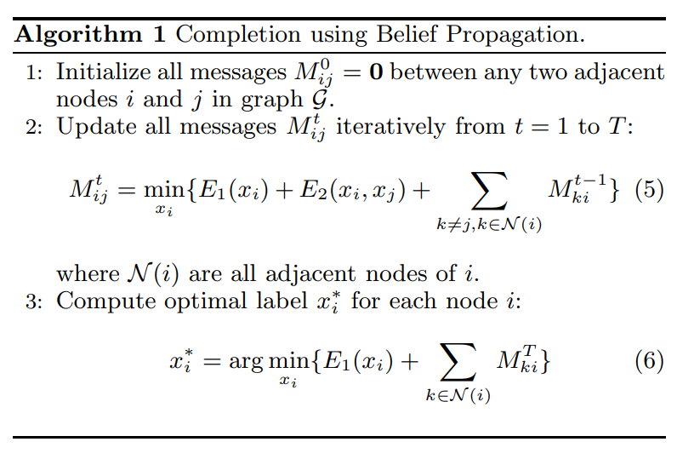
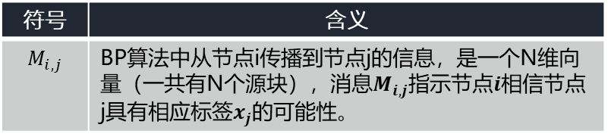

结构传播
Belief Propagation(BP)
符号 | 含义
$$M_{i,j}$$ | BP算法中从节点i传播到节点j的信息，是一个N维向量（一共有N个源块），消息$M_{i,j}$指示节点$i$相信节点j具有相应标签$x_{j}$的可能性。
Belief Propagation(BP)
接收邻居信息，并根据自身状态更新信息，最后将更新完的信息返还给邻居，这个过程是互相影响的.
适用于多曲线结构传播
$$O\left(2LN^{2}\right)$$
Notes:
依旧旨在让损失函数 E（X）最小，

Slide 11
结构传播
纹理填充
光度矫正
完成的工作
Finished Work

Slide 12



完成的工作 —— 结构传播(Structure Propogation)
算法设计
输入：原始图片
引入mask得到残缺图，并由用户给出结构传播曲线
输入：设定好曲线的有缺失区域的图片
输出：结构传播补全的图片

Slide 13
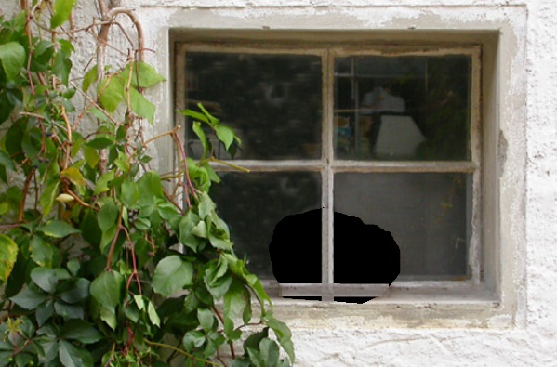
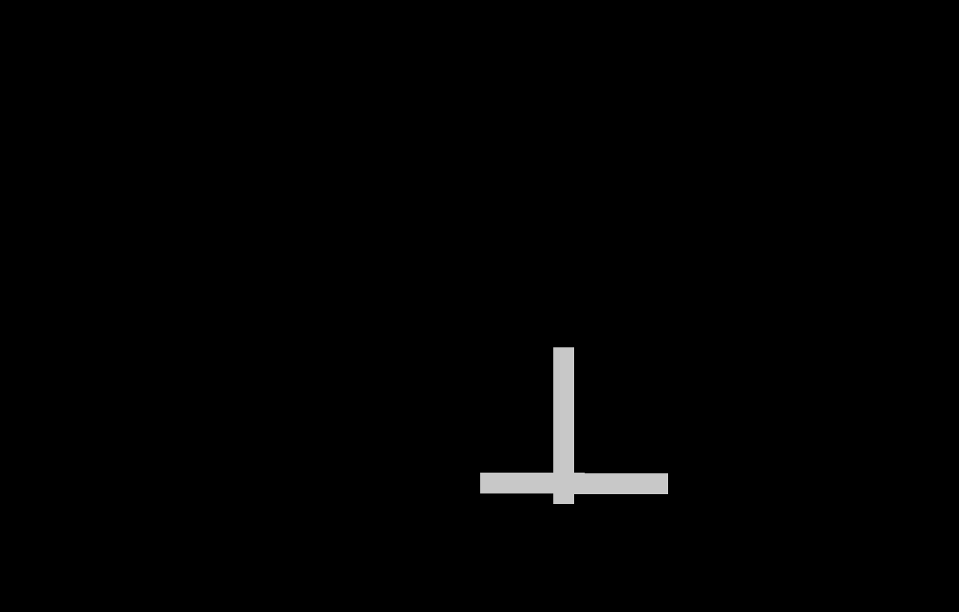
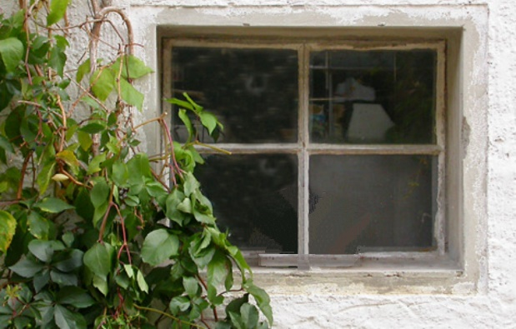
完成的工作 —— 纹理填充(Texture Completion)
纹理填充用于处理结构传播后其余被遮罩部分的图像填充补全的问题。
输入：已经完成 结构传播的图像、用户勾勒出特征曲线、以及在原遮罩上勾勒出特征曲线后的遮罩。
输出：经过纹理填充后的图片result 作为光度矫正的输入。
srcMat
Mask
result

Slide 14
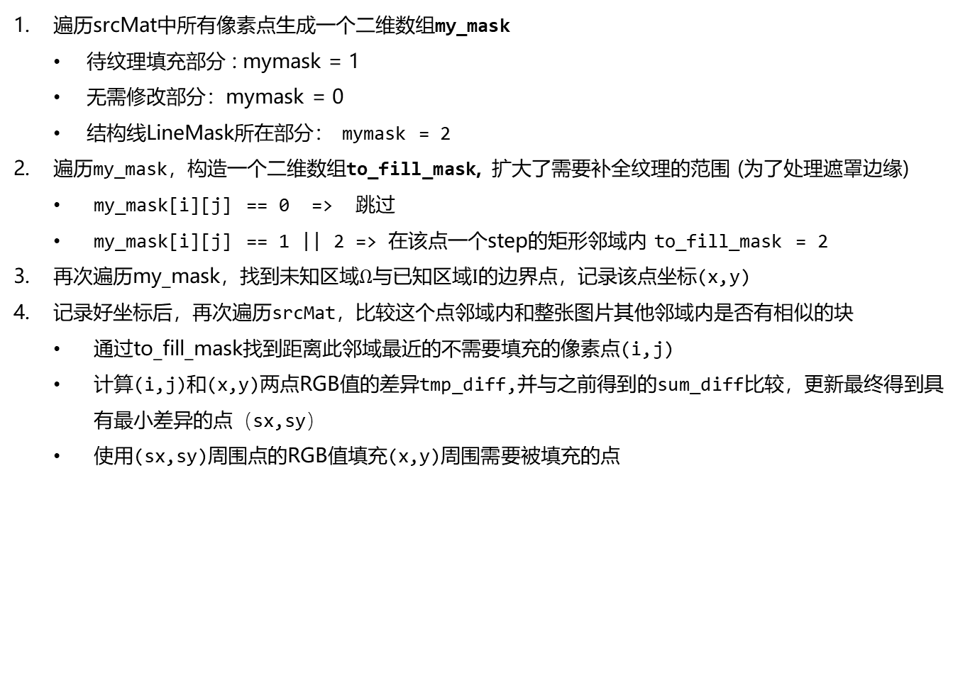
完成的工作 —— 纹理填充（Cont.
my_mask的结构
0 0 0 0 0 0 0
0 0 1 1 1 0 0
0 1 1 1 1 1 0
0 2 2 2 2 2 0
0 1 1 1 1 0 0
0 0 1 1 0 0 0
0 0 0 0 0 0 0
算法设计
遍历srcMat中所有像素点生成一个二维数组my_mask
待纹理填充部分 : mymask = 1
无需修改部分：mymask = 0
结构线LineMask所在部分： mymask = 2
遍历my_mask，构造一个二维数组to_fill_mask, 扩大了需要补全纹理的范围 (为了处理遮罩边缘)
my_mask[i][j] == 0 => 跳过
my_mask[i][j] == 1 || 2 => 在该点一个step的矩形邻域内 to_fill_mask = 2
再次遍历my_mask，找到未知区域$Ω$与已知区域$I$的边界点，记录该点坐标(x,y)
记录好坐标后，再次遍历srcMat，比较这个点邻域内和整张图片其他邻域内是否有相似的块
通过to_fill_mask找到距离此邻域最近的不需要填充的像素点(i,j)
计算(i,j)和(x,y)两点RGB值的差异tmp_diff,并与之前得到的sum_diff比较，更新最终得到具有最小差异的点（sx,sy）
使用(sx,sy)周围点的RGB值填充(x,y)周围需要被填充的点
—— 结构线用2表示

Slide 15
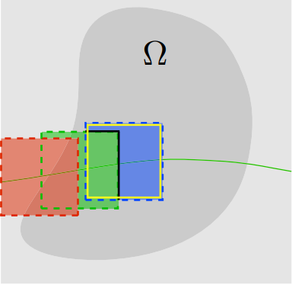
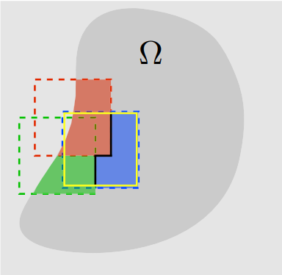
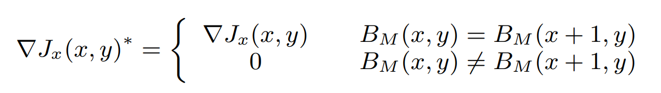
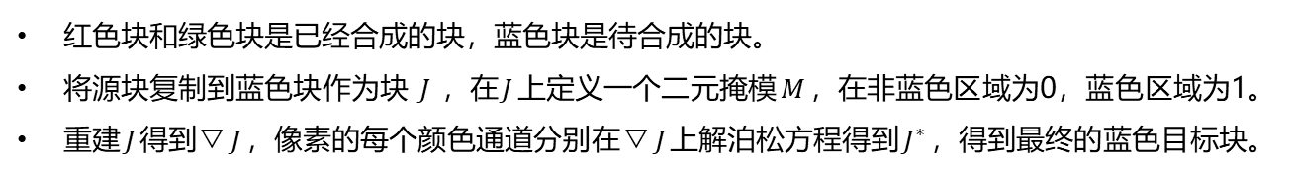
完成的工作 —— 光度矫正(Photometric Correction)
光度矫正用于处理块与块之间重叠时造成的边缘缝隙问题
红色块和绿色块是已经合成的块，蓝色块是待合成的块。
将源块复制到蓝色块作为块$J$，在$J$上定义一个二元掩模$M$，在非蓝色区域为0，蓝色区域为1。
重建$J$得到$▽J$，像素的每个颜色通道分别在$▽J$上解泊松方程得到$J^{∗}$，得到最终的蓝色目标块。

Slide 16
完成的工作 —— 光度矫正(Photometric Correction)
算法设计
对于每个需要进行光度矫正的区域patch：
0. 纹理填充完成后，将区域的左上角和右下角坐标传递给Photometric类，确定patch的覆盖范围，同时根据用户提供的mask确定patch的边界。
1. 对于已知的区域，不对其进行改变像素点颜色的操作；对于通过纹理填充而产生的部分，执行（2）。
2. 对区域中的每一点，考虑其周围与之相邻的4个像素点：
若像素点处在2块合成块的交界处，则可以认为是需要被“消除差异”的边缘缝隙部分，则不会将这一像素点的值当作参考；
对于不处在交界处的像素点，将该点的通道的值与正在处理的像素点的通道值求差，作为变化量；
将周围像素点的变化量取平均，与当前像素点的值加权求和，得到当前像素点经过一次迭代后的通道值；
用变化值与该像素点的通道值得到变化率，对区域中的每一点的变化率求和，得到区域总体的变化率。
3. 重复执行(2)进行迭代，直到到达设定的迭代次数上限或者于步骤(2)中计算得到的变化率小于设定的阈值。
4. 调整经过矫正后生成的patch部分，将其写回原图。

Slide 17
成果展示
Demonstration of research results

Slide 18
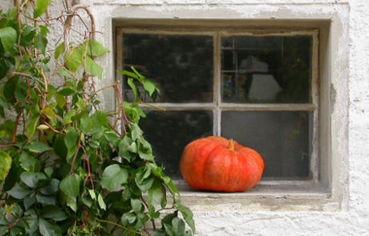



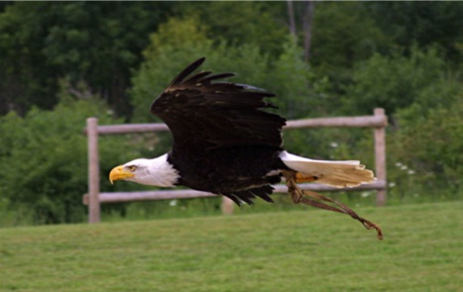
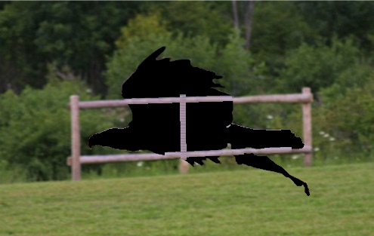
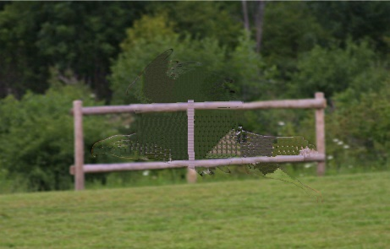
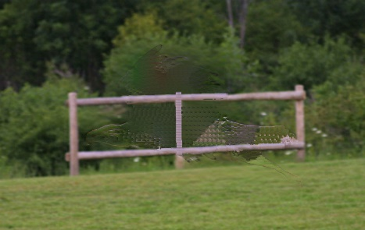
Source Image
结构传播
After Structure Propagation
纹理填充
After Structure Propagation
光度矫正
Final Result

Slide 19
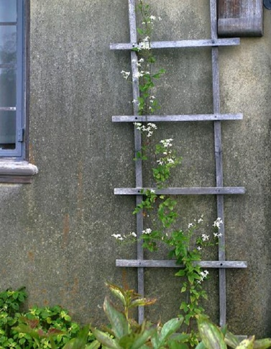
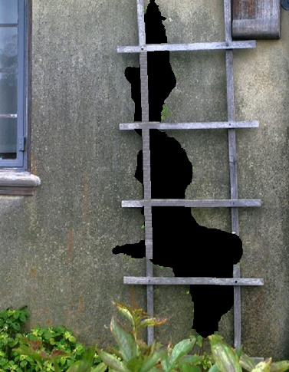
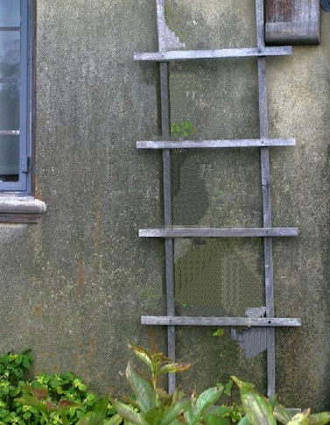
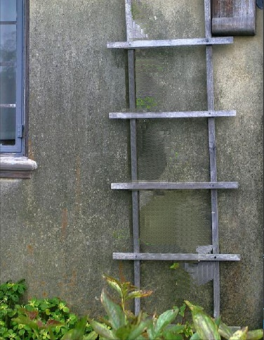
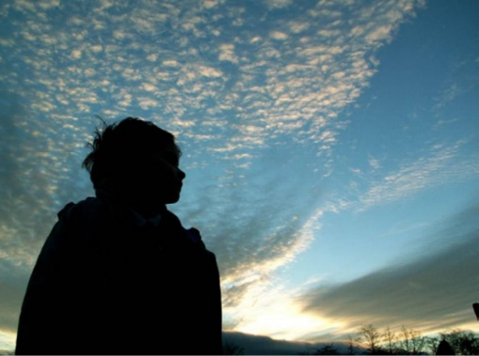
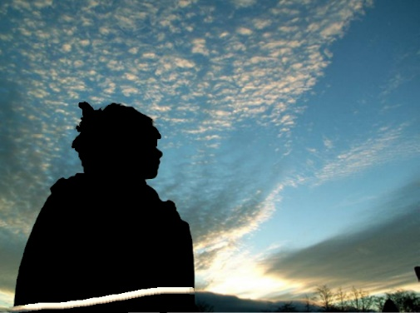
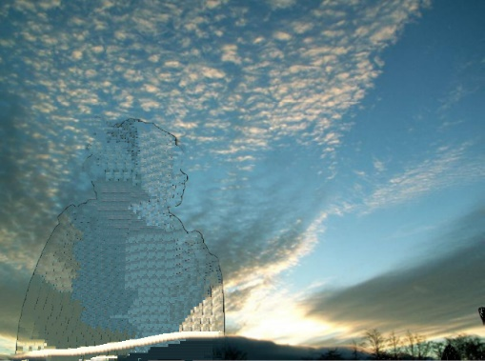
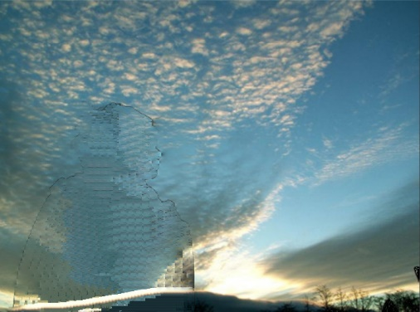
Source Image
结构传播
After Structure Propagation
纹理填充
After Structure Propagation
光度矫正
Final Result

Slide 20
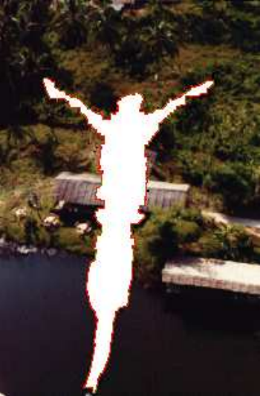
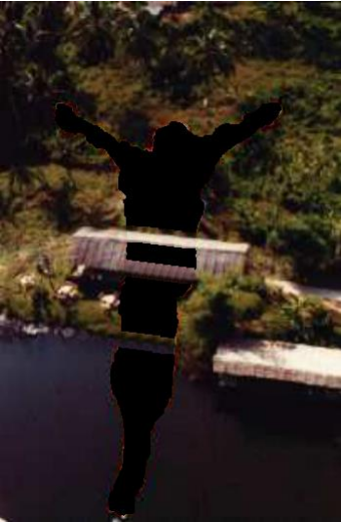
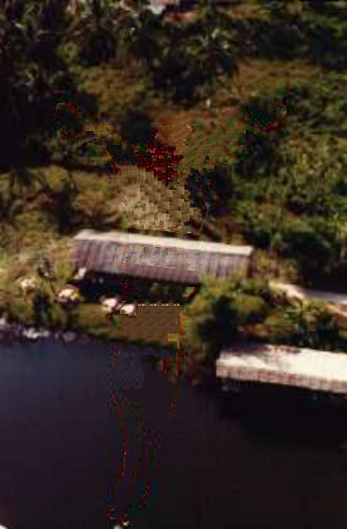
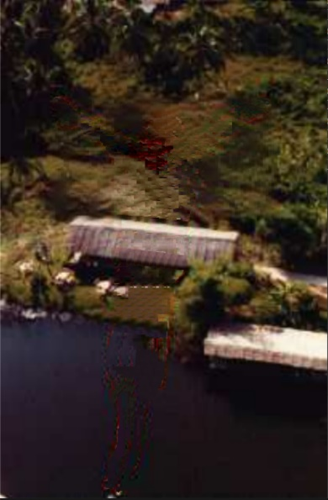
Source Image
结构传播
After Structure Propagation
纹理填充
After Structure Propagation
光度矫正
Final Result

Slide 21
总结
Summary

Slide 22
论文总结
Paper Summary
总结
这次课程设计我们复现了一篇来自SIGGRAPH 2005的paper，虽说中途遇到了许多稀奇古怪的问题，但是在小组成员的通力合作下，一一解决了众多困难，最终完成了论文中的所有工作。
小组分工：
俞晓峰：结构传播
徐杰：纹理填补、slide制作
张少弘：光度矫正

Slide 23
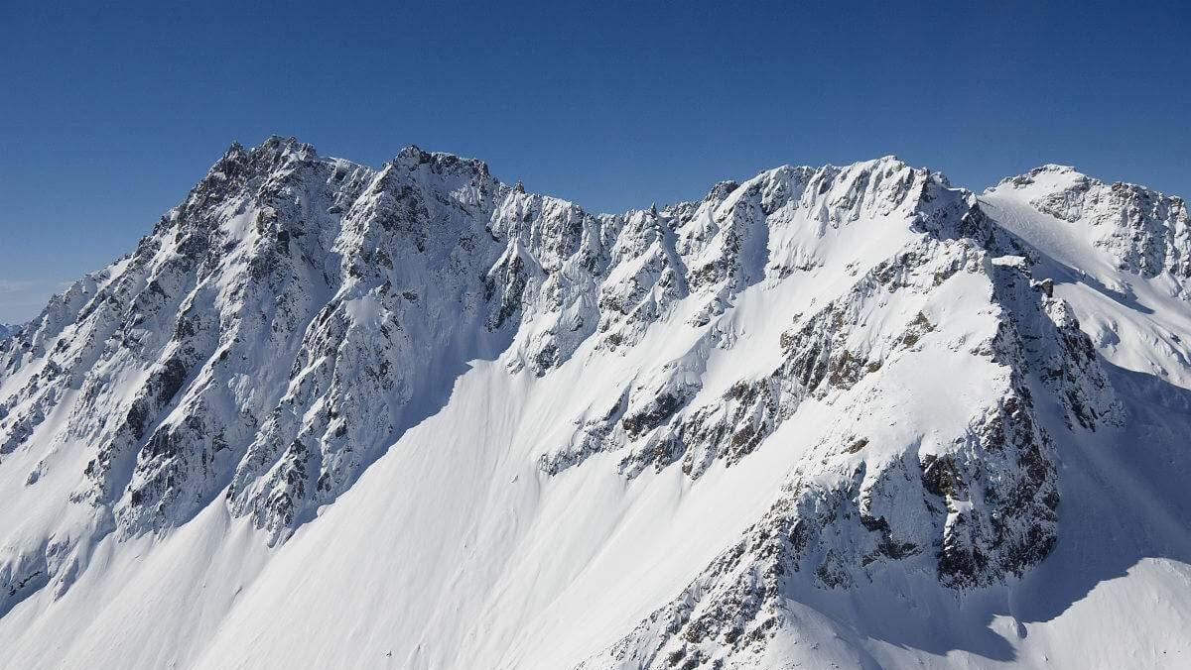
存在的问题
曲线选取对于算法影响
曲线上的选取对于结构传播结果影响很大，
纹理填充优化问题
有些图片的线性遮罩比较密集，在结构传播结束后，问题填充在此部分表现不太好，待优化。
光度矫正优化问题
很多部分的组成纹理的合成块的颜色、结构都很相似，进行光度矫正之后这些块之间的纹理变化会更加自然，但是块与块之间的相似程度还是很高，不够自然。
迭代过程中一些参数的设置还有待优化，在现在的参数设置条件下，处理颜色相似的部分效果还可以，但是颜色差别很大的部分效果不够好。
现有的每一大块区域都当作矩形来处理，对不规则形状的处理没有很优秀。

Slide 24
感谢各位老师批评指正
日期：2022.6.6
答辩人：
小组成员：俞晓锋、徐杰、张少弘

